Slide 1


Slide 2





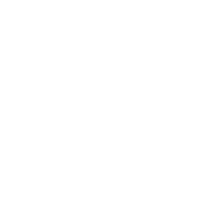
تعيين تلميذ(ة) للإجابة.
توجيهات و شرح التعليمات.
عرض فيديو.
المرور بين الصفوف للمساعدة و تصحيح الإنجازات.
عمل في ثنائيات.
نهاية الشريط، المرور إلى الشريحة الموالية.

Slide 3

تنظيم حصص الأسبوع
اليوم 4 -
اليوم1 -
نشاط اعتيادي.
إنتاج كتابي ـــ الحصة3.
إنتاج كتابي ـــ الحصة4 .
نشاط اعتيادي.
الأساليب.
الاستماع والتحدث .
اليوم 5 -
اليوم 2 -
نشاط اعتيادي .
قراءة : الحصة -4-.
إنتاج كتابي الحصة 5 .
نشاط اعتيادي.
قراءة : الحصة -1- .
قراءة الحصة-2- .
اليوم 6 -
اليوم 3 -
مراجعة وتوليف + دعم (50)د
قراءة إثرائية (20)د.
نشاط اعتيادي.
قراءة : الحصة-3- .
تراكيب.
Révision
Lecture offerte

Slide 4
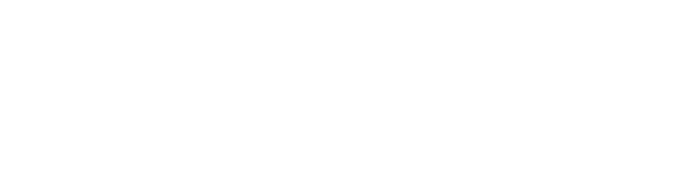




هيكلة حصة اليوم
- 01 افتتاح الحصة
ترحيب ؛
تدبير السلوك؛
نشاط اعتيادي
- 02قراءة : الألعاب الأولمبية( ح1)
أستعد للفهم؛
أقرأ النص بطلاقة و أفهمه فهما عاما.
قراءة : الألعاب الأولمبية ( ح2)
أستخرج وأستنتج معلومات من النص.

Slide 5

عند نهاية الحصة
على الأقل 80% من المتعلمين سيكونون قادرين على:
التعبير عن أسباب ودوافع ظاهرة معينة.
قراءة النص بطلاقة وفهمه فهما عاما.
استخراج واستنتاج معلومات من النص.

Slide 6

مرحبا بكم، سنبدأ حصة اللغة العربية.
اختــتام الحــصة
قراءة ح2
قراءة ح1
افتتاح الحصة

Slide 7
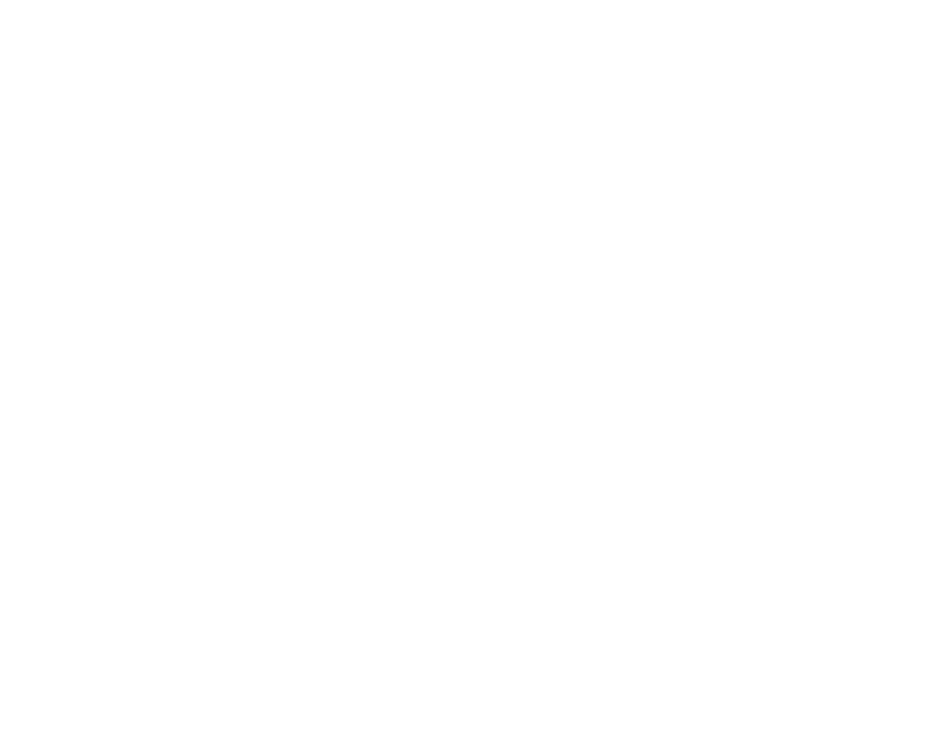
افتتاح الحصة
افتتاح الحصة
ترحيب ؛
تدبير السلوك؛
نشاط اعتيادي.

Slide 8





حاولوا الالتزام بهذه السلوكات. من يذكرنا بها؟
اختــتام الحــصة
قراءة ح2
قراءة ح1
افتتاح الحصة
أُصَحِّحُ أَخْطائي عَلى كُرّاسَتي وَدَفْتَري.
أَتَحَدَّثُ بِلُغَةٍ عَرَبِيَّةٍ سَليمَةٍ مِنَ ٱلأَخْطاءِ.

Slide 9

ضعوا الكراسة والدفتر واللوحة في القمطر.
اختــتام الحــصة
قراءة ح2
قراءة ح1
افتتاح الحصة

Slide 10
ستواصلون التدرب على التعبير عن أسباب ودوافع حدوث ظاهرة اجتماعية.
اختــتام الحــصة
قراءة ح2
قراءة ح1
افتتاح الحصة
أَسْبابُ وَدَوافِعُ حُدوثِ ظاهِرَةٍ.

Slide 11
نتذكر جماعة الأساليب التي استعملتموها في الحصة السابقة. من يقرأ؟
(يمكن اقتراح أساليب أخرى. )
اختــتام الحــصة
قراءة ح2
قراءة ح1
افتتاح الحصة
تَتَعَدَّدُ دَوافِعُ ......... وَتَتَنَوَّعُ أَسْبابُها؛ فَــ..............، كَما............. بِٱلْإِضافَةِ إِلى ذلِكَ...........................................

Slide 12

على دفاتر البحث، اكتبوا فقرة للتعبير عن دوافع وأسباب الظاهرة التالية. من يقرأ؟
توجيه التلاميذ إلى استعمال أساليب أخرى من اقتراحهم.
اختــتام الحــصة
قراءة ح2
قراءة ح1
افتتاح الحصة
أَسْبابُ وَدَوافِعُ ظاهِرَةِ ٱلتَّسَوُّلِ.
تَتَعَدَّدُ دَوافِعُ ......... وَتَتَنَوَّعُ أَسْبابُها؛ فَــ..............، كَما............. بِٱلْإِضافَةِ إِلى ذلِكَ...........................................

Slide 13
من يقرأ عمله؟
اختــتام الحــصة
قراءة ح2
قراءة ح1
افتتاح الحصة
أَقْرَأُ إِنْتاجي.

Slide 14
قراءة
منظمات الألعاب الأولمبية( ح1).
أستعد للفهم؛
أقرأ النص بطلاقة وأفهمه فهما عاما.

Slide 15
سندرس نصا بعنوان « الألعاب الأولمبية». سنبدأ بنشاط أستعد لفهم النص.
اختــتام الحــصة
قراءة ح2
قراءة ح1
افتتاح الحصة
أَسْتَعِدُّ لِفَهْمِ ٱلنَّصِّ.

Slide 16
هذه مفردات ستساعدكم على فهم النص. من يقرأ ؟
اختــتام الحــصة
قراءة ح2
قراءة ح1
افتتاح الحصة
اَلتَّنافُسُ
أَقْطارٌ
اَلتَّعَصُّبُ
اَلْقِيَمُ

Slide 17

من يقرأ معنى كلمة «أقطار»؟ ثم آخر يحاول تركيبها في جملة مفيدة، أو يقدم أمثلة.
اختــتام الحــصة
قراءة ح2
قراءة ح1
افتتاح الحصة
أَقْطارٌ
اَلْبُلْدانُ أَوِ ٱلْمَناطِقُ ٱلْمُخْتَلِفَةُ.

Slide 18
من يقرأ معنى كلمة «التنافس »؟ ثم آخر يحاول تركيبها في جملة مفيدة،
اختــتام الحــصة
قراءة ح2
قراءة ح1
افتتاح الحصة
اَلتَّنافُسُ ( تَنافَسَ)
اَلسَّعْيُ لِلتَّفَوُّقِ وَٱلْوُصولِ إِلى ٱلنَّجاحِ.

Slide 19
من يقرأ معنى كلمة «القيم »؟ ثم آخر يحاول تركيبها في جملة مفيدة، أو يقدم أمثلة.
اختــتام الحــصة
قراءة ح2
قراءة ح1
افتتاح الحصة
اَلْقِيَمُ
اَلْمَبادِئُ وَٱلْأَخْلاقُ ٱلَّتي تُوَجِّهُ سُلوكَ ٱلْإِنْسانِ وتَصَرُّفاتِهِ.

Slide 20
من يقرأ معنى كلمة «التعصب »؟ ثم آخر يحاول تركيبها في جملة مفيدة، أو يقدم ضدها .
اختــتام الحــصة
قراءة ح2
قراءة ح1
افتتاح الحصة
اَلتَّعَصُّبُ
اَلتَّمَسُّكُ بِرَأْيٍ أَوْ فِكْرَةٍ بِشَكْلٍ مُتَشَدِّدٍ دونَ ٱلْقُبولِ بِٱلآراءِ ٱلْمُخْتَلِفَةِ

Slide 21
من يختار كلمة ويقدم معناها؟
اختــتام الحــصة
قراءة ح2
قراءة ح1
افتتاح الحصة
اَلتَّنافُسُ
أَقْطارٌ
اَلتَّعَصُّبُ
اَلْقِيَمُ

Slide 22
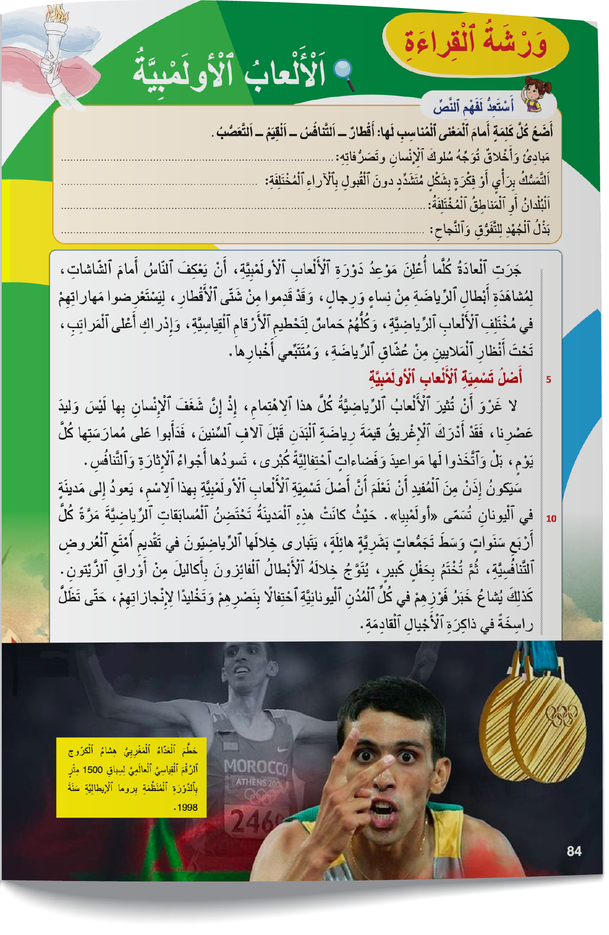
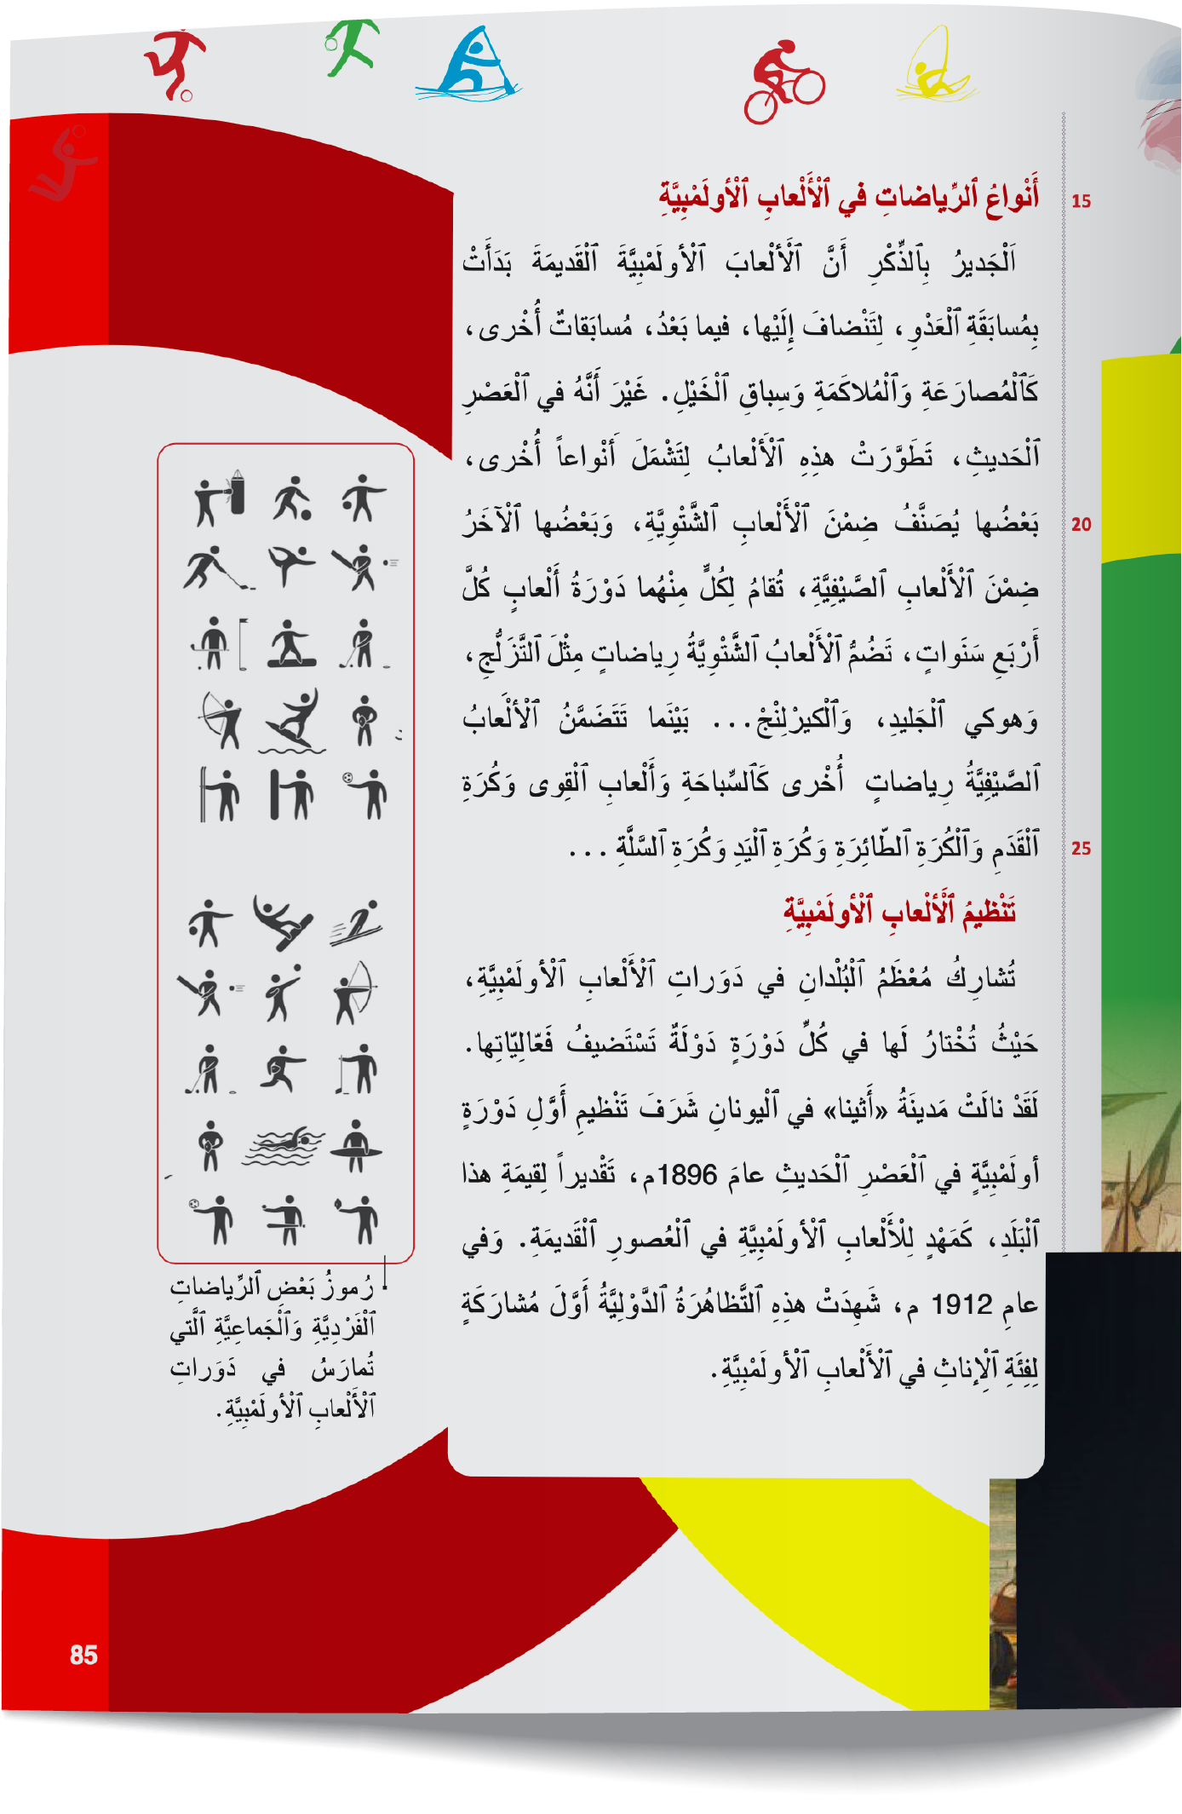
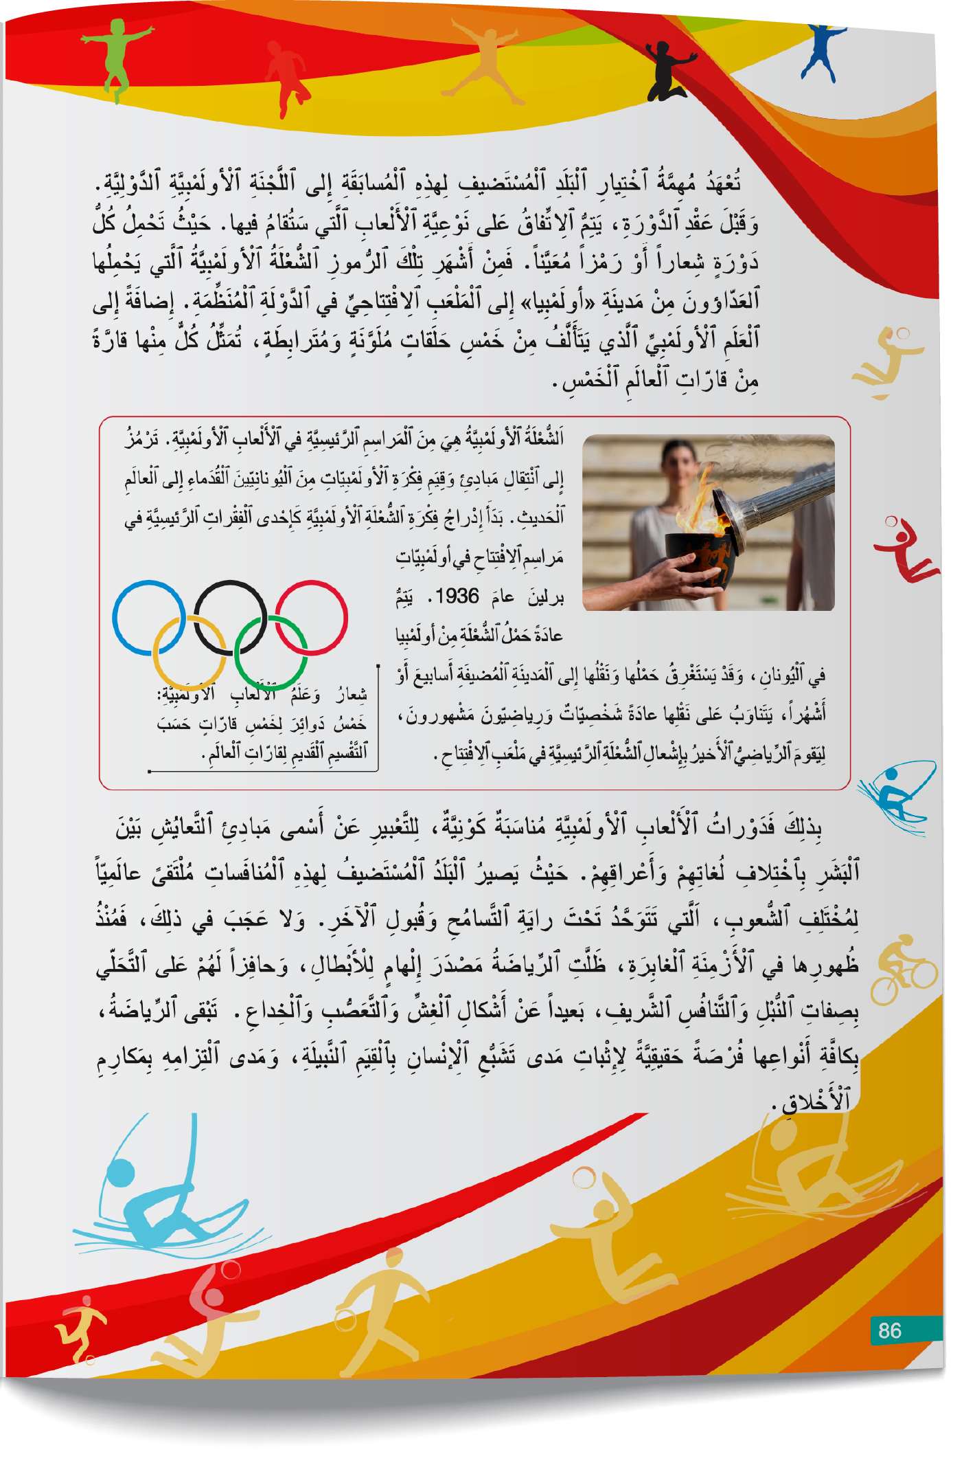
خذوا كراساتكم، الصفحة 84.
اختــتام الحــصة
قراءة ح2
قراءة ح1
افتتاح الحصة

Slide 23
حاولوا، بشكل ثنائي، بناء توقع حول مضمون النص من خلال العنوان والصور المرفقة به.
اختــتام الحــصة
قراءة ح2
قراءة ح1
افتتاح الحصة
أُحَدِّدُ تَوَقُّعي حَوْلَ مَضْمونِ ٱلنَّصِّ.

Slide 24
من يقرأ التوقع؟ ما الذي جعلكما تتوقعان ذلك؟
اختــتام الحــصة
قراءة ح2
قراءة ح1
افتتاح الحصة
أَعْتَقِدُ أَنَّ ٱلنَّصَّ سَيَتَحَدَّثُ عَنْ ....................؟

Slide 25

لاحظوا الصور واقرؤوا مقدمة النص والعناوين المكتوبة بخط مغاير، وتحققوا من توقعاتكم.
اختــتام الحــصة
قراءة ح2
قراءة ح1
افتتاح الحصة

Slide 26

من يقرأ توقعه؟ ثم يوضح لزملائه كيف تمكن من التحقق منه.
اختــتام الحــصة
قراءة ح2
قراءة ح1
افتتاح الحصة
أَتَحَقَّقُ مِنْ تَوقُّعي.

Slide 27
سأقرأ الصفحة الأولى وتتممون قراءة النص. انتبهوا وضعوا أصابعكم تحت كل كلمة أقرؤها.
توجيه التلاميذ إلى تصحيح الخطأ في مضمون البطاقة أسفل الصفحة الأولى.
اختــتام الحــصة
قراءة ح2
قراءة ح1
افتتاح الحصة
بِدَوْرَةِ ٱلْمُلْتَقى ٱلدُّوَلِيِّ ٱلْمُنَظَّمَةِ بِِروما.....

Slide 28

من يقرأ مثلي مستحضرا الضوابط التالية؟
اختــتام الحــصة
قراءة ح2
قراءة ح1
افتتاح الحصة
أَتَذَكَّرُ أَنَّ ٱلْقِراءَةَ بِشَكْلٍ سَريعٍ جِدّاً تَجْعَلُني أَرْتَكِبُ أَخْطاءً كَثيرَةً.
1
أُرَكِّزُ أَثْناءَ ٱلْقِراءَةِ لِتَجَنُّبِ ٱلْأَخْطاءِ.
2
لا أَنْطِقُ هَمْزَةَ ٱلْوَصْلِ وَسْطَ ٱلْكَلامِ.
3
أَتَوَقَّفُ عِنْدَ عَلاماتِ ٱلْتَّرْقيمِ ثُمَّ أُواصِلُ.
4

Slide 29
نجيب جماعة عن بعض أسئلة الفهم. من يجيب عن السؤال التالي؟
اختــتام الحــصة
قراءة ح2
قراءة ح1
افتتاح الحصة
1. عَمَّ يَتَحَدَّثُ ٱلنَّصُّ؟

Slide 30
مناقشة الجواب.
اختــتام الحــصة
قراءة ح2
قراءة ح1
افتتاح الحصة
2. لِماذا وُصِفَتِ ٱلْأَلْعابُ بِـ"ٱلْأولَمْبِيَّةِ"؟

Slide 31
مناقشة الجواب.
اختــتام الحــصة
قراءة ح2
قراءة ح1
افتتاح الحصة
3. ما ٱلفَرْقُ بَيْنَ ٱلْأَلْعابِ ٱلشَّتْوِيَّةِ وَٱلصَّيْفِيَّةِ؟

Slide 32
مناقشة الجواب.
اختــتام الحــصة
قراءة ح2
قراءة ح1
افتتاح الحصة
4. ما أَشْهَرُ رُموزِ ٱلْأَلْعابِ ٱلْأولَمْبِيَّةِ؟

Slide 33
مناقشة الجواب.
اختــتام الحــصة
قراءة ح2
قراءة ح1
افتتاح الحصة
5. ماذا تُمَثِّلُ ٱلْحَلَقاتُ ٱلْخَمْسُ في ٱلْعَلَمِ ٱلْأولَمْبِيِّ؟

Slide 34
مناقشة الجواب.
اختــتام الحــصة
قراءة ح2
قراءة ح1
افتتاح الحصة
6. عَمَّ تُعَبِّرُ ٱلرُّسوماتُ ٱلْوارِدَةُ في ٱلصَّفْحَةِ ٱلثّانِيَةِ مِنَ ٱلنَّصِّ؟

Slide 35
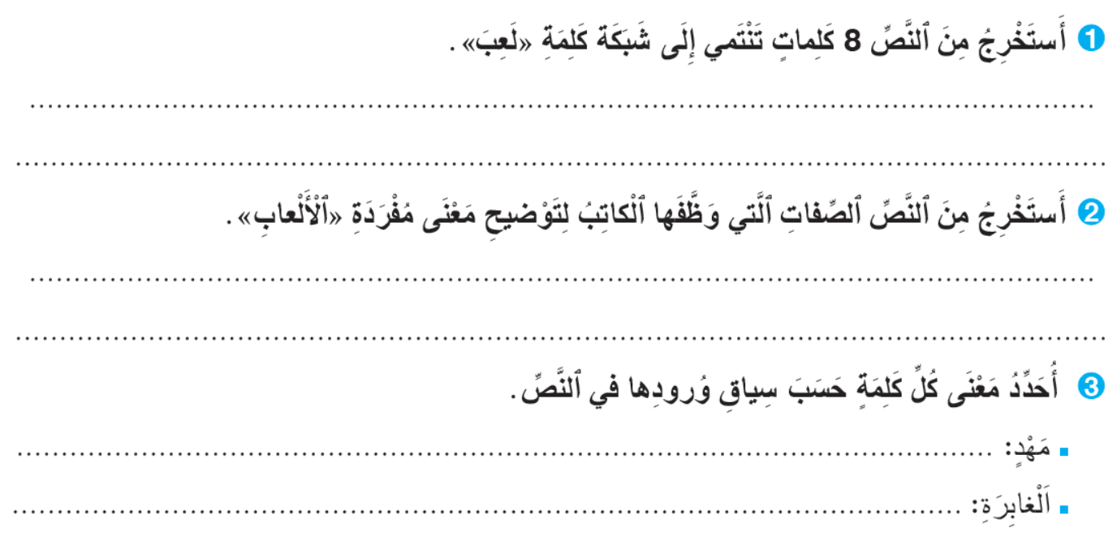
خذوا الصفحة 88. أجيبوا عن أسئلة استثمار المعجم.
اختــتام الحــصة
قراءة ح2
قراءة ح1
افتتاح الحصة
السطر 31
السطر 4 من الفقرة الأخيرة

Slide 36
نصحح جماعة.
اختــتام الحــصة
قراءة ح2
قراءة ح1
افتتاح الحصة

Slide 37
صححوا على دفاتركم.
اختــتام الحــصة
قراءة ح2
قراءة ح1
افتتاح الحصة
اَلْأَلْعابُ - اَلْمَلْعَبُ - اَلْمُسابَقاتُ - اَلتَّنافُسُ – اَلْمُنافَساتُ - اَلسِّباقُ –اَلرِّياضِيَّةُ- اَلْفائِزونَ ...
اَلْأولَمْبِيَّةُ- اَلرِّياضِيَّةُ- اَلشَّتْوِيَّةُ- اَلصَّيْفِيَّةُ – اَلْقَديمَةُ...
مَنْشَإٍ – أَصْلٍ...
اَلْماضِيَةِ – اَلْقَديمَةِ...

Slide 38
قبل أن نواصل، سنلعب لعبة الأضداد. خذوا ألواحكم. الفائز من استطاع تحديد أكبر عدد من الأضداد.
اختــتام الحــصة
قراءة ح2
قراءة ح1
افتتاح الحصة
لُعْبَةُ ٱلْأَضْدادِ

Slide 39
اكتبوا على ألواحكم ضد الكلمة التالية. بعد رفع الألواح يتم إقصاء أصحاب الإجابات الخاطئة.
اختــتام الحــصة
قراءة ح2
قراءة ح1
افتتاح الحصة
اَلْقَديمَةُ

Slide 40
اكتبوا على ألواحكم ضد الكلمة التالية.
اختــتام الحــصة
قراءة ح2
قراءة ح1
افتتاح الحصة
اَلشَّتَوِيَّةُ

Slide 41
اكتبوا على ألواحكم ضد الكلمة التالية.
اختــتام الحــصة
قراءة ح2
قراءة ح1
افتتاح الحصة
اَلِاخْتِلافُ

Slide 42
اكتبوا على ألواحكم ضد الكلمة التالية. بعد رفع الألواح يتم إقصاء أصحاب الإجابات الخاطئة.
اختــتام الحــصة
قراءة ح2
قراءة ح1
افتتاح الحصة
اَلْفَوْزُ

Slide 43
اكتبوا على ألواحكم ضد الكلمة التالية.
اختــتام الحــصة
قراءة ح2
قراءة ح1
افتتاح الحصة
اَلتَّعَصُّبُ

Slide 44
قراءة
الألعاب الأولمبية( ح2).
أستخرج وأستنتج معلومات من النص.

Slide 45
نواصل قراءة النص. من يقرأ محترما ضوابط القراءة بطلاقة؟
اختــتام الحــصة
قراءة ح2
قراءة ح1
افتتاح الحصة

Slide 46
ننتقل إلى التدرب على إستراتيجيات الفهم . من يذكرنا بالخطوات التي نتبعها لاستخراج معلومات من النص؟
اختــتام الحــصة
قراءة ح2
قراءة ح1
افتتاح الحصة
ما ٱلْخُطواتُ ٱلَّتي نَتَّبِعُها لِاسْتِخْراجِ مَعْلومَةٍ مِنَ نَصٍّ ٱنْطِلاقاً مِنْ سُؤالٍ؟

Slide 47
من يذكرنا بالخطوات التي نتبعها لاستنتاج معلومات غير واردة بشكل مباشر في النص؟
اختــتام الحــصة
قراءة ح2
قراءة ح1
افتتاح الحصة
ما ٱلْخُطواتُ ٱلَّتي نَتَّبِعُها لِاسْتِنْتاجِ مَعْلومَةٍ مِنَ نَصٍّ ٱنْطِلاقاً مِنْ سُؤالٍ؟

Slide 48
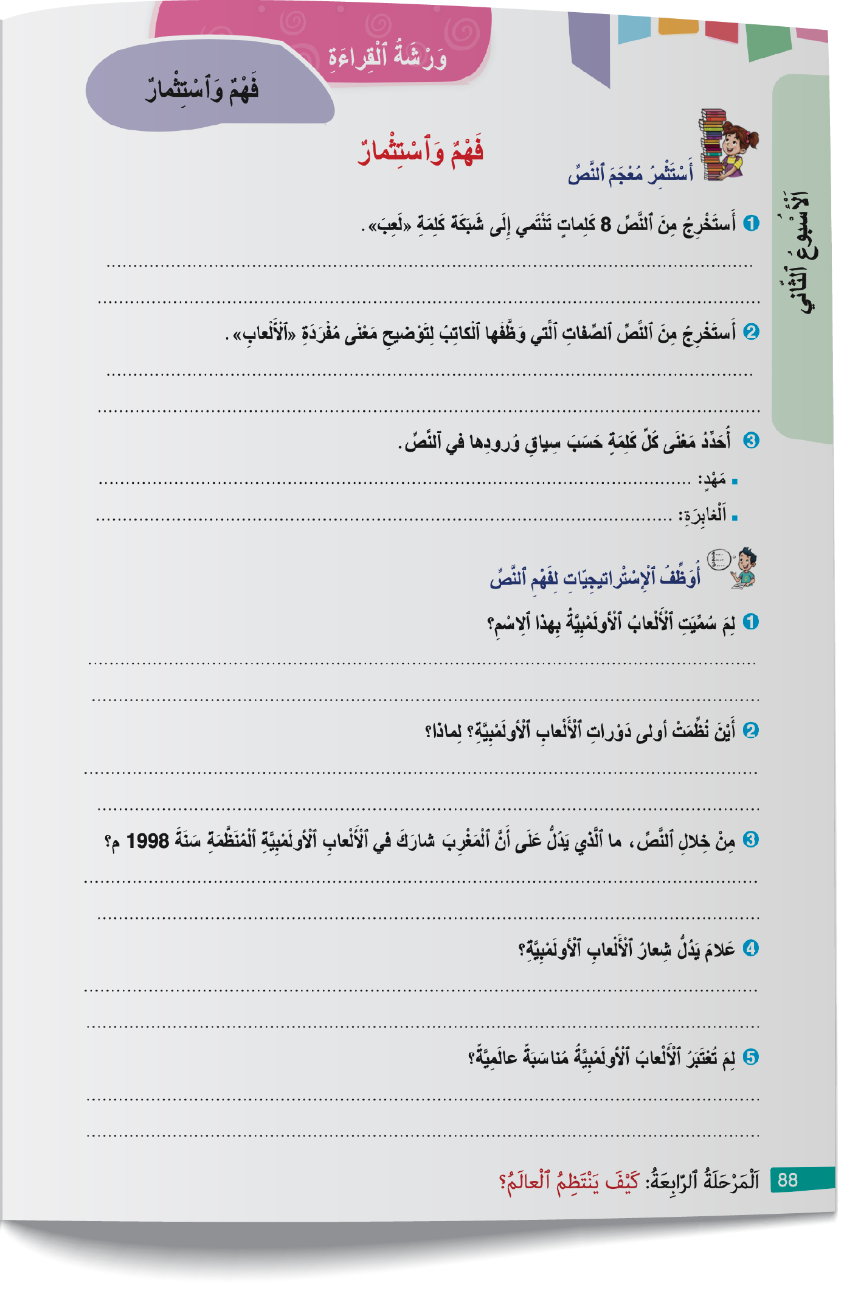
خذوا كراساتكم، الصفحة 88. أجيبوا على كراساتكم عن أسئلة "أوظف الإستراتيجيات لفهم النص".
توجيه التلاميذ إلى تصحيح السنة:2004.
اختــتام الحــصة
قراءة ح2
قراءة ح1
افتتاح الحصة
2004

Slide 49
نصحح. من يحدد الكلمات المفاتيح التي ساعدته على فهم السؤال الأول ثم يجيب عنه؟
(مناقشة الأجوبة ثم الانتقال إلى السؤال الموالي.)
اختــتام الحــصة
قراءة ح2
قراءة ح1
افتتاح الحصة

Slide 50
صححوا على كراساتكم.
اختــتام الحــصة
قراءة ح2
قراءة ح1
افتتاح الحصة
سُمِّيَتِ ٱلْأَلْعابُ ٱلْأولَمْبِيَّةُ بِهذا ٱلِاسْمِ نِسْبَةً إِلى مَدينَةِ "أولَمْبِيا" في ٱلْيونانِ، حَيْثُ كانَتْ تُقامُ ٱلْمُسابَقاتُ ٱلرِّياضِيَّةُ.
نُظِّمَتْ أَوَّلُ دَوْرَةٍ أُولَمْبِيَّةٍ في ٱلْعَصْرِ ٱلْحَديثِ في مَدينَةِ "أَثينا" بِٱلْيونانِ، عِرْفاناً بِقيمَةِ هذا ٱلْبَلَدِ كَمَهْدٍ لِلْأَلْعابِ ٱلْأولَمْبِيَّةِ.
يَدُلُّ عَلى ذلِكَ فَوْزُ ٱلْبَطَلِ هِشام ٱلْكَرّوج بِميدالِيَّتَيْنِ ذَهَبِيَّتَيْنِ في تِلْكَ ٱلدَّوْرَةِ، وَهُوَ ما تُشيرُ إِلَيْهِ ٱلصُّورَةُ ٱلْوارِدَةُ في ٱلصَّفْحَةِ ٱلْأولى مِنَ ٱلنَّصِّ.
4. يَدُلُّ شِعارُ ٱلْأَلْعابِ ٱلْأولَمْبِيَّةِ (ٱلْحَلَقاتُ ٱلْخَمْسُ) عَلى قارّاتِ ٱلْعالَمِ ٱلْخَمْسِ وَتَرابُطِها.
5. لِأَنَّها تَجْمَعُ شُعوبَ ٱلْعالَمِ مِنْ مُخْتَلِفِ ٱلْبُلْدانِ.

Slide 51
اختتام الحصة
اختتام الحصة
ماذا تعلمت اليوم؟
الواجب المنزلي

Slide 52
من يذكرنا بأهم المعلومات التي قدمها النص؟
اختــتام الحــصة
قراءة ح2
قراءة ح1
افتتاح الحصة
ما أَهَمُّ ٱلْمَعْلوماتِ ٱلَّتي قَدَّمَها ٱلنَّصُّ؟

Slide 53
اقرؤوا النص وأنجزوا نشاط « أستعد لفهم النص» ثم ركبوا المفردات في جمل مفيدة.
اختــتام الحــصة
قراءة ح2
قراءة ح1
افتتاح الحصة

Slide 54

إلى اللقاء في الحصة المقبلة.
اختــتام الحــصة
قراءة ح2
قراءة ح1
افتتاح الحصة

Slide 55

بناء على إنجازات المتعلمين خلال الممارسة المستقلة
ما تقديرك لنسبة التحكم في هدف الدرس؟
تسجل النسبة على صفحة اليوم من مذكرة الأستاذ.

